Slide 1



apresenta
©escola. Todos os direitos reservados.

Slide 2

MODELO DE PREDIÇÃO DE
GERAÇÃO DE ENERGIA
[4Watt - Apresentação do Projeto]
DEX [GRUPO 20]
35589 - FERNANDO COSTA MALHEIROS
32967 - ISMAEL PAULO REFOSCO PAUCHNER
38042 - LEANDRO ARRUDA MONTEIRO
730 - NICOLAS GRADELA SOARES
MENTOR: MURILO EZILIANO

Slide 3

Agenda
O que vamos ver:
Contextualização da Empresa
Etapa 1 - Business Understanding
Etapa 2 - Data Understanding
Etapa 3 - Data Preparation
Etapa 4 - Modeling
Etapa 5 - Evaluation
Etapa 6 - Deployment

Slide 4
Contextualização da Empresa
Sobre a empresa
A 4Watt é uma empresa que atua no ramo de energias renováveis
Atuante principalmente nas regiões Sul, Sudeste e Centro-Oeste do Brasil, por serem regiões de elevada produção agrícola e pecuária. Atualmente possui duas unidades físicas cuidadosamente selecionadas para concentrarem as demandas de trabalho de cada região, que ficam localizadas em Goiânia/GO e outra em Quedas do Iguaçu/PR. Atualmente possui um plano robusto de expansão, já em andamento, para atender todas as regiões do Brasil.
Tem como principal negócio a geração e comercialização de energias renováveis, principalmente através de biorreatores e biodigestores. Atua também com energia fotovoltaica (solar), projetos de engenharia e consultoria em diversos ramos.

Slide 5
Etapa #1
Business Understanding
Objetivos de negócio
A 4Watt pretende criar um modelo para prever a quantidade de geração de energia de um local, atraindo assim investidores para o sistema. Basicamente, uma usina instalada em um local X tem Y% de probabilidade de gerar uma Z quantidade de energia.
Avaliando a situação atual
Os dados utilizados no projeto foram provenientes de diversas fontes de consulta.
Foram utilizadas bases públicas de dados sobre geração de energia e dados coletados em usinas já operadas pela empresa.
O principal retorno financeiro foi a substituição das estações de coleta de dados atuais, que atualmente chegam a custar 50% do valor de uma usina compartilhada, e devem ser mantidas por 12 meses antes da aprovação de sua construção. Caso o modelo se prove válido, a empresa terá uma vantagem competitiva significativa, tanto na parte de custos como em cronograma de execução.

Slide 6
Etapa #1
Business Understanding
Data Mining Goals
Avaliação dos melhores locais para a implementação de usinas de geração de energia solar compartilhada, através da análise dos dados de clima, incidência de raios solares, horários de pico, áreas disponíveis, entre outros, como forma de buscar novos investidores.
Plano do Projeto
O cronograma do projeto foi estruturado tomando como base o framework CRISP-DM, com suas 06 etapas e tarefas correspondentes.
A equipe do projeto realizou reuniões semanais e a comunicação com os stakeholders foi feita através de reuniões sob demanda e entrega de reports periódicos a cada etapa concluída.

Slide 7
Etapa #2
Data Understanding
Coleta de dados inicial
Os dados foram retirados do site do Inmet, onde constam dados de diversas estações meteorológicas por todo o país. Em acordo com a empresa parceira 4Watt, a estação que foi inicialmente estudada está localizada na região de Curitiba.
Descrevendo os dados
Dentro do site foram extraídos esses dados com 19 atributos disponíveis. Após contato com a empresa, foi decidido, juntamente com eles, quais são os dados mais relevantes para o nosso projeto de acordo com a experiência deles. Portanto, visando um dataset mais simples e objetivo, iremos utilizar somente os seguintes dados:
Data (YYYY-MM-DD)
Hora (UTC)
Precipitação total (mm)
Pressão atmosférica ao nível da estação (mB)
Radiação global (kJ/m²)
Temperatura do ponto de orvalho (°C)
Umidade relativa do ar horária (%)

Slide 8
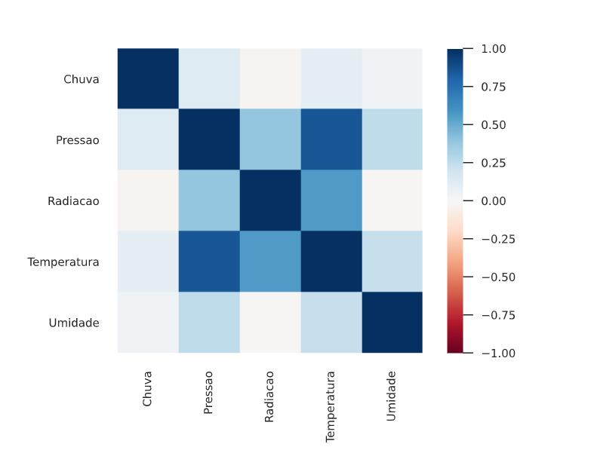
Etapa #2
Data Understanding
Explorando os dados
Com a tratativa dos valores nulos e faltantes. Com isso, o dataset passou a ter o seguinte overview:
A correlação entre as variáveis numéricas do dataset se dá pelo seguinte gráfico:
Observamos uma correlação alta entre temperatura/pressão e temperatura/radiação, o que é perfeitamente normal já que são variáveis interligadas.
Number of Variables | 7
Number of Observations | 173.064
Missing Cells | 41.101
Missing Cells (%) | 3.4%
Duplicate Rows | 2.274
Duplicate Rows (%) | 1.3%

Slide 9
Etapa #2
Data Understanding
Qualidade dos Dados
A base de dados utilizada apresenta dados meteorológicos das áreas de análise, coletados por hora, de 2003 até 2022.
Em relação às variáveis “hora” e “data” não há dados nulos, entretanto nas demais existem inconsistências nas informações, conforme descrição a seguir:
Num panorama geral, dentre as 173.064 observações, descritas em 7 variáveis, há 41.101 células faltantes, que corresponde a 3,4% de todas as células e 2.274 linhas aparentemente duplicadas, que devem ser analisadas igualmente.
 | Chuva | Pressão | Radiação | Temperatura | Umidade
# Células Vazias | 1.073 | 1.070 | 19.518 | 1.201 | 18.239
#Valores Nulos | 158.492 | 31.429 | 81.172 | 31.429 | 40.138

Slide 10
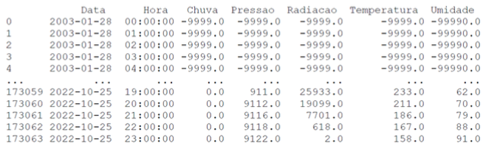
Etapa #3
Data Preparation
Pressão, Radiação, Temperatura e Umidade
Valores negativos elevados. Tratado como -9999,99 por NaN.

Slide 11
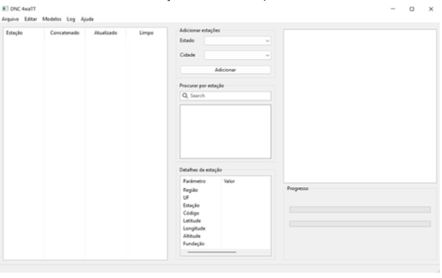
Etapa #3
Data Preparation
Web Screper

Slide 12
Etapa #4
Modeling
Qualidade dos Dados
A base de dados utilizada apresenta dados meteorológicos das áreas de análise, coletados por hora, de 2003 até 2022.
Em relação às variáveis “hora” e “data” não há dados nulos, entretanto nas demais existem inconsistências nas informações, conforme descrição a seguir:
Num panorama geral, dentre as 173.064 observações, descritas em 7 variáveis, há 41.101 células faltantes, que corresponde a 3,4% de todas as células e 2.274 linhas aparentemente duplicadas, que devem ser analisadas igualmente.
 | Chuva | Pressão | Radiação | Temperatura | Umidade
# Células Vazias | 1.073 | 1.070 | 19.518 | 1.201 | 18.239
#Valores Nulos | 158.492 | 31.429 | 81.172 | 31.429 | 40.138

Slide 13
Etapa #4
Modeling
Modelos Testados:
Linear Regression;
Ridge Regression;
Lasso Regression;
Elastic Net Regression;
HuberRegressor;
LassoCV;
ElasticNetCV;
LassoLars;
BayesianRidge;
DecisionTreeRegressor;
SVM_RBF
SVM_POLY
SVM_LINEAR
SVM_SIG
SGDRegressor
RandomForestRegressor
AdaBoostRegressor
GradientBoostingRegressor
ExtraTreesRegressor

Slide 14
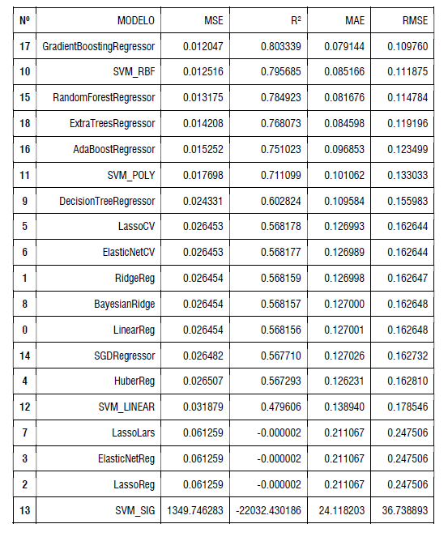
Etapa #4
Modeling
Tunning:
Iniciamos com o melhor ranqueado nos testes anteriores, ou seja, o GradientBoostingRegressor. Os parâmetros testados foram:
'learning_rate': [0.2, 0.5, 1.0],
'n_estimators': [1, 200, 500, 1500],
'subsample': [0.1, 0.2, 0.5],
'min_samples_split': [5, 10, 50]
Com isso, o modelo teve um leve ganho de performance (subiu de 80.33% para 81.23%)

Slide 15
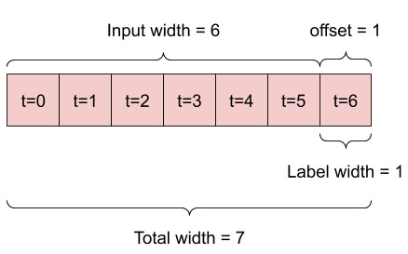
Etapa #5
Evaluation
Previsão de dados futuros - Séries temporais
Nessa fase do projeto a empresa solicitou um modelo de previsão de radiação solar para tempos futuros. Reiniciamos todos os passos do projeto buscando esse conhecimento.
Não havia conteúdo disponível no curso;
Depois de diversas tentativas frustradas, decidimos tentar a utilização de redes neurais;
O Tensor Flow foi escolhido;
Utilizamos uma técnica chamada de Janela de Dados

Slide 16
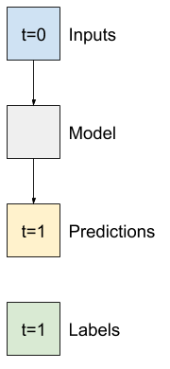
Etapa #5
Evaluation
Previsão de dados futuros - Séries temporais
Consideramos a utilização de um modelo de passou única, ou seja, que prevê apenas um ponto no futuro

Slide 17
Etapa #5
Evaluation
Previsão de dados futuros - Séries temporais
Testamos as técnicas de:
Linha de base;
Modelo linear;
Denso;
Multi-passo denso;
Rede neural de convolução;
Rede neural recorrente

Slide 18
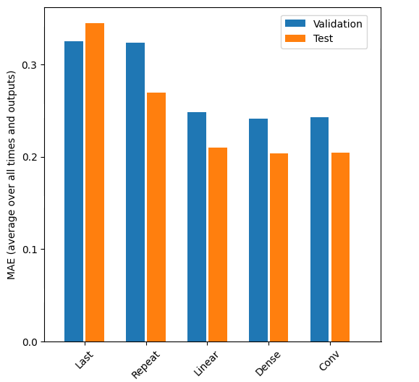
Etapa #5
Evaluation
Previsão de dados futuros - Séries temporais
Resultados:
MAE:
Last : 0.3900
Repeat : 0.2590
Linear : 0.2190
Dense : 0.2172
Conv : 0.2081

Slide 19
Etapa #6
Deployment
Disponibilização
Empresa pequena e sem time de TI ou Dados;
Opção pela entrega de um notebook, um arquivo executável e também uma versão através do Streamlit para utilização
Manutenção
Acompanhamento da geração prevista pelo modelo x a real;
o MAE ultrapassar 30% em 5 previsões consecutivas;

Slide 20
Considerações Finais
Na avaliação geral do grupo, o projeto foi um sucesso, apesar de ter quase falhado ao ter de retornar o modelo a estaca zero.
O usuário final ficou extremamente satisfeito com o resultado alcançado, apesar de que vai precisar de suporte constante para entender como o modelo funciona e em possíveis ajustes futuros.

Slide 21


Obrigado!
#ProjectTeam
Dúvidas?
Contatos:
PO: Ismael Pauchner
Email (PO): ismael.pauchner@live.com
Sponsor: Leonardo Pedrini
Email (Sponsor): leonardo@4watt.tech
Site empresa: www.4watt.tech
“Os problemas são oportunidades para se mostrar o que sabe” – Duke Ellington

